Slide 1

Crack Tomb - Meilenstein 2
Team: Gabriel Moczalla, Jannick Knechtel ,Anne Döbler
Veranstaltung: 3D Game Projekt
Datum: 12.06.2015

Slide 2
Ziele zum Meilenstein 2
1. Grundlegende Menüstruktur
2. funktionierende Lichtquelle
3. Levelloader
4. Grundelemente umgesetzt
  (Bewegen des Spielers, Setzen von Objekten, Kollisionsabfragen)

Slide 3


Aktueller Stand:
Aufgaben:
  1. Grundlegende Menüstruktur
  2. funktionierende Lichtquelle
  3. Levelloader
  4. Grundelemente umgesetzt
    (Bewegen des Spielers, Setzen von Objekten, Kollisionsabfragen )

Slide 4
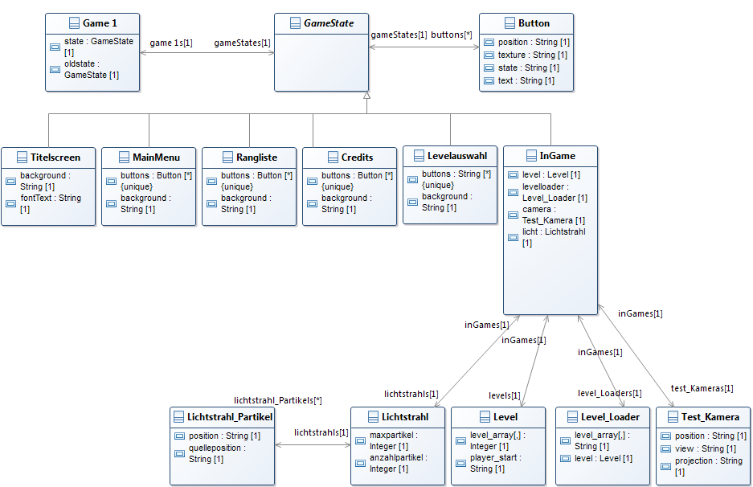

Slide 5
Wer hat was gemacht?
Gabriel → Umsetzung des Lichtstrahls
Jannick: → Umsetzen des Levelloaders
Anne: → Umsetzen der Menüstruktur

Slide 6
Wie haben wir uns organisiert?
Per Skype - Konferenz
Jeden Montag um 17.00 Uhr
Aufgaben bis zum nächstes Treffen bei GitHub hochladen
Treffen : - Vorstellen der jeweiligen Aufgabe
- Verteilen der nächsten Aufgaben
Anne → Dokumentation der Treffen

Slide 7
Live Demo

Slide 8
Nächster Meilenstein
Termin: 10.07.2015
Ziel: ~ Spielbares Spiel (Prototyp)
- Kollisionen (Spieler-Wand,
Licht-Wand, Licht-andere Objekte)
- Timer
- Game Over Screen

